Slide 1
Как вести себя дома,
если остался один?
Авторы исследования:
группа детей 6лет
воспитатель: Игнатова Е.Ю,
МДОУ детский сад №9

Slide 2
Цель:
Найти ответ на вопрос:
« Как вести себя дома одному?»

Slide 3
Гипотеза
Каждому нужно знать правила поведения в экстремальных ситуациях и научиться самостоятельно принимать решения и тогда не случиться беды.

Slide 4
Каждый из нас в любой момент может оказаться в опасной ситуации. Осторожность и бдительность, нужны всегда и везде, даже в обыденной жизни, когда кажется, что тебе ничего не угрожает.
Легкомысленно надеяться на то, что тебе кто-то поможет, чаще приходится рассчитывать только на свои силы, особенно если ты остался дома один.

Slide 5
План работы
как разговаривать по телефону
как оказать себе первую помощь
пожарная безопасность
если чужой стучится в дом
как вести себя в экстремальных ситуациях

Slide 6
Как разговаривать по телефону:
На вопросы незнакомых людей по телефону : «дома ли родители?» – отвечай, что дома, но они заняты и подойти не могут.
Не верь, что кто-то придет к тебе по просьбе родителей, если родители сами не сообщили об этом заранее.

Slide 7
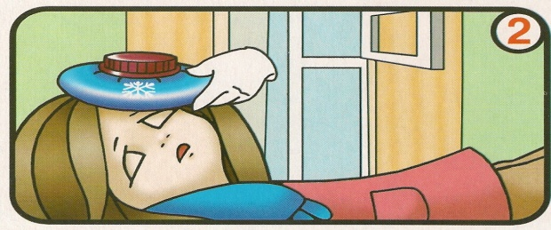
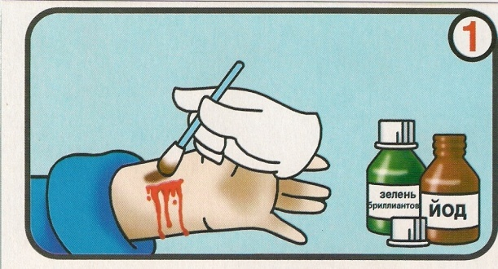
Оказание первой помощи
Если ты ушибся нужно к ушибленному месту приложить холодные предметы.
Ожег – поставить обожженное место под струю воды, помазать мазью или присыпкой.
Если порезал ножом палец – надо помазать это место йодом и наложить повязку.
При укусе насекомых – попробовать удалить жало (оса), смазать место йодом.

Slide 8
Если случился пожар
По возможности попытаться потушить пожар
Позвонить по телефону 01, сообщить что случилось и свой домашний адрес
Сообщить соседям о пожаре и немедленно покинуть квартиру
В задымленном помещении дышать через влажную ткань и передвигаться пригнувшись или ползком
Не прятаться под кровать, в шкаф.

Slide 9
Если в дверь стучат
Ни в коем случае не открывай дверь, если звонит не знакомый человек, даже если у него ласковый голос.
На все вопросы и просьбы незнакомца отвечай: «Нет».

Slide 10
как вести себя в экстремальных ситуациях
При поломке водопровода – нужно подставить что-нибудь под воду, предупредить соседей.
При запахе газа – надо выключить газ, открыть окно, выключить электроприборы, позвонить по телефону 04, и надеть мокрую повязку.

Slide 11
Выводы
Если знать правила поведения в экстремальных ситуациях и уметь самостоятельно принимать решения с вами не случится ни какой беды.

Slide 12
Мы использовали:
Белая К.Ю. : «Как обеспечить безопасность дошкольников»
Логинова Л.Н. : «365 уроков безопасности».
Зайцева Г.И. : «Уроки Айболита»
Усачева А.А. : «Школа безопасности».
Н.Н.Авдеева «Безопасность».
Демонстрационный материал для занятий в группах детского сада и индивидуально»Учим оказывать первую помощь»; «Не играй с огнем»; «Один дома»

